Slide 1
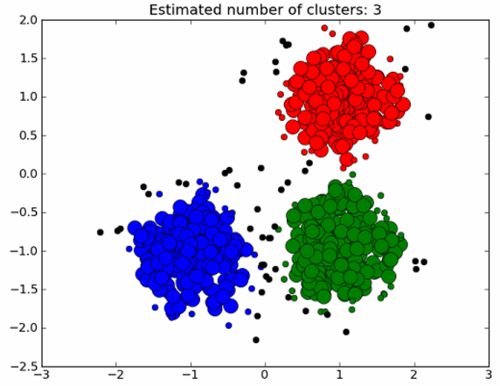
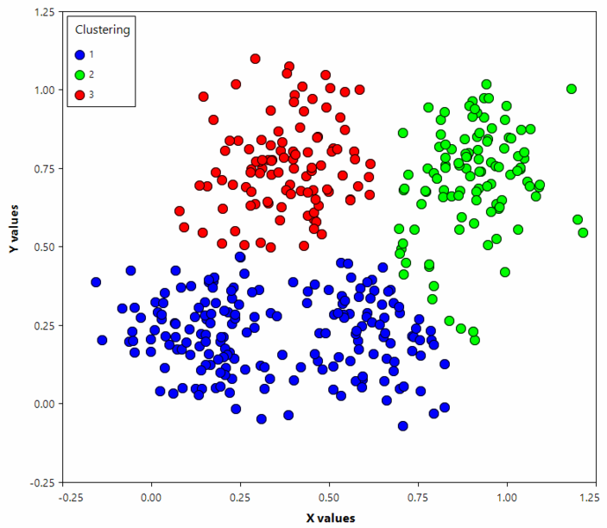
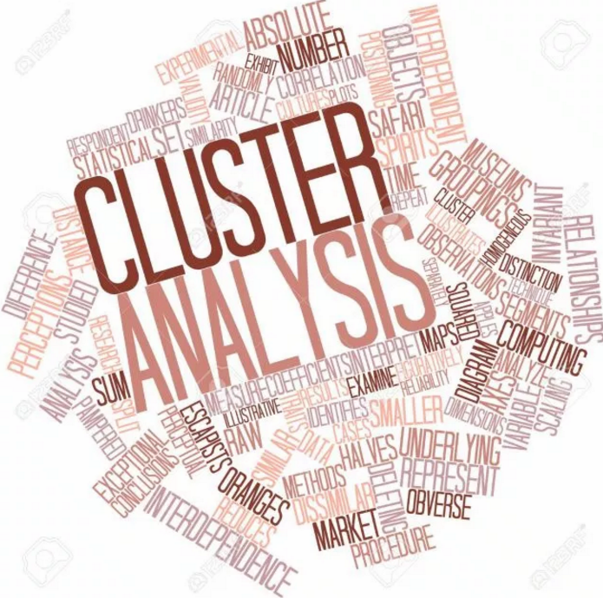
CLUSTERING

Slide 2
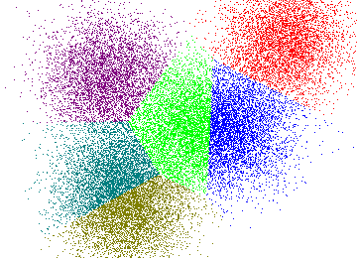
KEMAMPUAN AKHIR YANG DIHARAPKAN
Dapat menjelaskan konsep dasar cluster dan penerapannya pada data.

Slide 3
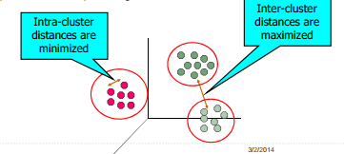
CLUSTERING
Cluster
Suatu cluster merupakan sekelompok entitas yang memiliki kesamaan dan memiliki perbedaan dengan entitas dari kelompok lain(Everitt,1980).
Cluster berguna untuk mengelompokkan objek-objek data yang memiliki kemiripan ke dalam satu grup dan yang berbeda dikelompokkan ke dalam grup lainnya
Semakin besar tingkat kemiripan/similarity (atau homogenitas) di dalam satu grup dan semakin besar tingkat perbedaan diantara grup, maka semakin baik (atau lebih berbeda) clustering tersebut.

Slide 4
Tujuan Pengelompokan
Tujuan clustering (pengelompokan) data dapat dibedakan menjadi dua, yaitu pengelompokan untuk pemahaman dan clustering untuk penggunaan (Prasetyo,2012).
Biasanya proses pengelompokan untuk tujuan pemahaman hanya sebagai proses awal untuk kemudian dilanjutkan dengan pekerjaan seperti summarization (rata-rata, standar deviasi), pelabelan kelas untuk setiap kelompok sehingga dapat digunakan sebagai data training dalam klasifikasi supervised.
Sementara jika untuk penggunaan, tujuan utama clustering biasanya adalah mencari prototipe kelompok yang paling representatif terhadap data, memberikan abstraksi dari setiap obyek data dalam kelompok dimana sebuah data terletak didalamnya

Slide 5
clustering untuk pemahaman
Contoh tujuan clustering untuk pemahaman diantaranya: dibidang Biologi (pengelompokan berdasarkan karakter tertentu secara hirarkis) , pengelompokan gen yang memiliki fungsi sama.
Dibidang information retrieval (web search),bidang klimatologi (pengelompokam pola tekanan udara yang berpengaruh pada cuaca), bidang bisnis (pengelompokan konsumen yang berpotensi untuk analisa dan strategi pemasaran).

Slide 6
clustering untuk penggunaan
Contoh tujuan clustering untuk penggunaan dibidang summarization, dengan semakin besarnya jumlah data maka ongkos melakukan peringkasan semakin mahal (berat&kompleks), maka perlu diterapkan pengelompokan data untuk membuat prototipe yang dapat mewakili keseluruhan data yang akan digunakan.
Kompresi , data yang terletak dalam satu cluster dapat dikompresi dengan diwakili oleh indeks prototipe yang dikaitkan dengan kelompok , teknik kompresi ini dikenal sebagai quantization vector.

Slide 7
Aplikasi Teknik Clustering
Clustering telah diterapkan diberbagai bidang seperti di jelaskan sebagai berikut:
1. Teknik
Digunakan dalam bidang biometric recognition & speech recognition, analisa sinyal radar, Information Compression,dan noise removal.
2. Ilmu Komputer
Web mining,analisa database spatial,information retrieval,textual document collection,dan image segmentation.

Slide 8
Aplikasi Teknik Clustering
3. Medis
Digunakan dalam mendefinisikan taxonomi dalam bidang biologi, identifikasi fungsi protein dan gen, diagnosa penyakit dan penanganannya.
4. Astronomy
Digunakan untuk mengelompokkan bintang dan planet, menginvestigasi formasi tanah, mengelompokkan wilayah /kota, digunakan dalam studi tentang sistem pada sungai dan gunung.

Slide 9
Aplikasi Teknik Clustering
5. Sosial
Digunakan pada analisa pola perilaku,identifikasi hubungan diantara budaya yang berbeda, pembentukan sejarah evolusi bahasa, dan studi psikologi criminal.
6. Ekonomi
Penerapan pada pengenalan pola pembelian& karakteristik konsumen, pengelompokan perusahaan, analisa trend stok.

Slide 10
TIPE-TIPE CLUSTERING
Partitional clustering adalah himpunan obyek data ke dalam sub-himpunan (cluster) yang tidak overlap, sehingga setiap obyek data berada dalam tepat satu cluster.
Hierarchical clustering adalah cluster yang memiliki subcluster. Himpunan cluster besarang yang diatur dalam tree.

Slide 11
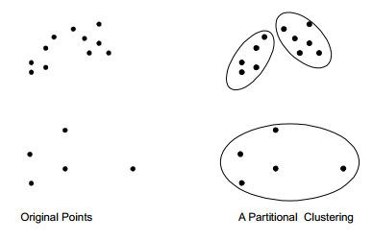
PARTITIONAL CLUSTERING

Slide 12
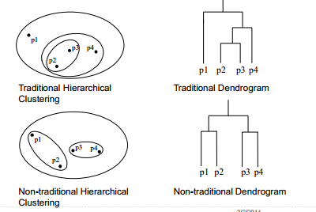
HIERARCHICAL CLUSTERING

Slide 13
ALGORITMA CLUSTERING
K-Means
K-Medoids
Hierarchical Clustering

Slide 14
K-MEANS CLUSTERING
K‐Means clustering adalah metode untuk mengelompokkan item ke dalam kelompok (dimana k adalah jumlah kelompok yang diinginkan).
Kelompok/cluster dibentuk dengan meminimalkan jumlah dari Euclidean distances) diantara data dengan titik pusat (centroid) yang berkorespondensi.
Centroid adalah titik pusat data, dalam hal ini kita mengasumsikan rata‐rata vector sebagai centroid.

Slide 15
K-MEANS CLUSTERING
Pendekatan partitional clustering
Setiap cluster diasosiasikan dengan sentroid
Setiap titik di tandai ke cluster dengan sentroid terdekat
K menandakan jumlah cluster yang akan terbentuk
Algoritma Clustering:
Menentukan jumlah cluster
Menentukan nilai centroid biasanya dilakukan secara random atau biasanya menggunakan rumus rata-rata
Menghitung jarak antara titik centroid dengan titik tiap objek. Biasanya menggunakna jarak Euclidean distance.
Mengelompokkan objek berdasarkan jarak terdekat
Kembali ke tahap ke 2 dan lakukan perulangan hingga nilai centroid yang dihasilkan tetap dan anggota cluster tidak berpindah ke cluster lain.

Slide 16
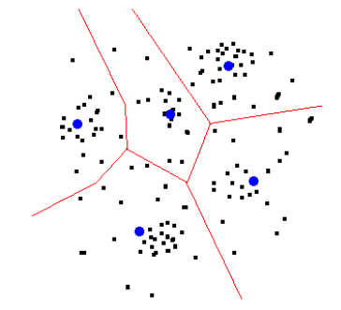
Ilustrasi K‐Means
Titik hitam menyatakan data. Garis merah menyatakan partisi/pemisah. Titik biru merepresentasikan titik pusat (centroid) yang mendefinisikan suatu partisi

Slide 17
Inisialisasi titik pusat (centroid)
Inisialisasi centroid dapat dilakukan dengan beberapa cara, contohnya 3 cara berikut:
– Dipilih secara dinamik: Metode ini tepat digunakan jika data baru ditambahkan secara cepat dan banyak. Untuk menyederhanakan persoalan, inisial cluster dipilih dari beberapa data baru, misal jika data dikelompokkan menjadi 3 clusters, maka inisial cluster berarti 3 item pertama dari data.
– Dipilih secara random: Paling banyak digunakan, dimana inisial cluster dipilih secara random dengan range data antara nilai terendah sampai nilai tertinggi.
– Memilih dari batasan nilai tinggi dan rendah: tergantung pada tipe datanya, nilai data tertinggi dan terendah dipilih sebagai inisial cluster. Contoh berikut menggunakan metode ini.

Slide 18
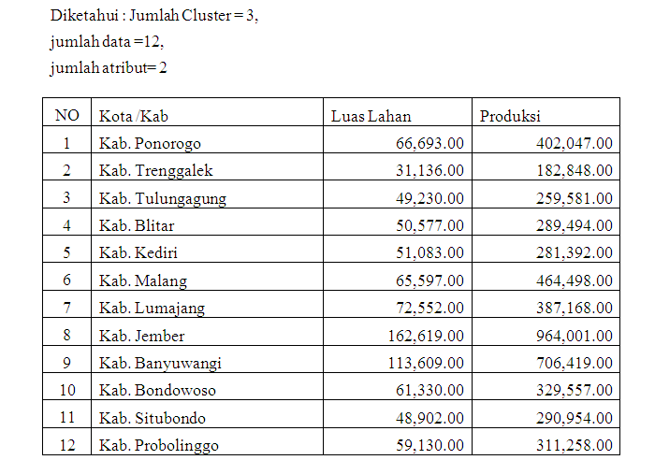

Slide 19
CONTOH SOAL
DATA | X | Y
M1 | 2 | 5.0
M2 | 2 | 5.5
M3 | 5 | 3.5
M4 | 6.5 | 2.2
M5 | 7 | 3.3
M6 | 3.5 | 4.8
M7 | 4 | 4.5
C1=(3,4) dan C2=(6,4)

Slide 20
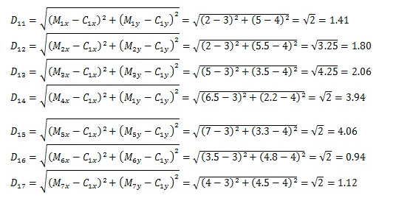
CONTOH SOAL
Iterasi 1
Menghitung Euclidean distance dari semua data ke tiap titik pusat pertama
Dengan cara yang sama hitung jarak tiap titik ke titik pusat ke dan kita akan mendapatkan D₂₁= 4.12, D₂₂=4.27, D₂₃= 1.18, D₂₄= 1.86, D₂₅=1.22, D₂₆=2.62, D₂₇=2.06

Slide 21
CONTOH SOAL
Iterasi 1
b. Dari perhitungan Euclidean distance, kita dapat membandingkan
DATA | C1 | C2
M1 | 1.41 | 4.12
M2 | 1.80 | 4.27
M3 | 2.06 | 1.18
M4 | 3.94 | 1.86
M5 | 4.06 | 1.22
M6 | 0.94 | 2.62
M7 | 1.12 | 2.06
{M₁, M₂, M₆, M₇} anggota C₁ and {M₃, M₄, M₅} anggota C₂

Slide 22
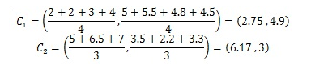
CONTOH SOAL
Iterasi 1
c. Hitung titik pusat baru
Lakukan iterasi ke 2 seperti iterasi ke 1, sampai anggota kelompok C1 dan C2 tidak berubah lagi seperti sebelumnya,
Kesimpulan {M₁, M₂, M₆, M₇} anggota C₁ dan {M₃, M₄, M₅} anggota C₂

Slide 23
HIERARCHICAL CLUSTERING
Strategi pengelompokkannya umumnya ada dua jenis, yaitu:
Agglomerative (Bottom-Up)
Devisive (Top-Down)
Algoritma Agglomerative Hierarchical Clustering :
1. Hitung Matrik Jarak antar data.
2. Ulangi langkah 3 dan 4 higga hanya satu kelompok yang tersisa.
3. Gabungkan dua kelompok terdekat berdasarkan metode pengelompokan ( Single Linkage, Complete Linkage, Average Linkage)
4. Perbarui Matrik Jarak antar data untuk merepresentasikan kedekatan diantara kelompok baru dan kelompok yang masih tersisa.
5. Selesai

Slide 24
Metode Pengelompokan Hierarki Aglomeratif
Beberapa metode pengelompokan secara hierarki Aglomeratif:
Single Linkage (Jarak Terdekat)
Complete Linkage (Jarak Terjauh)
Average Linkage (Jarak rata-rata)

Slide 25

CONTOH STUDI KASUS
Kelompokkan dataset tersebut dengan menggunakan metode AHC (Single Linkage) menggunakan jarak Manhattan!

Slide 26
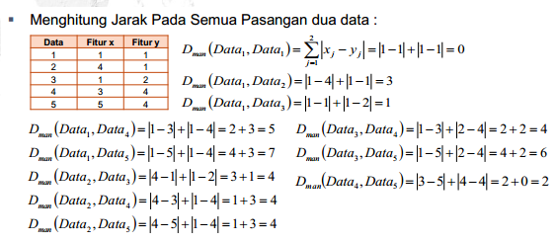
CONTOH STUDI KASUS

Slide 27
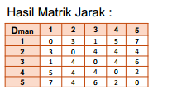
CONTOH STUDI KASUS

Slide 28
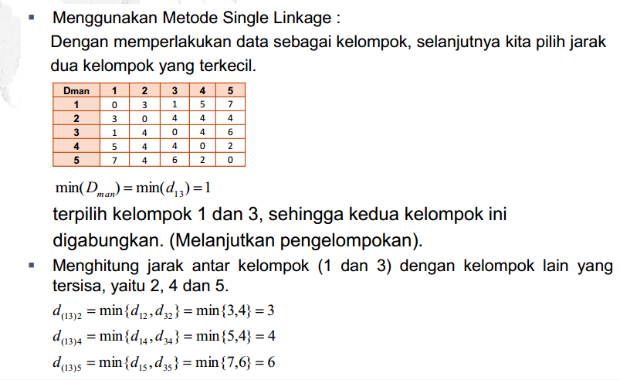

Slide 29
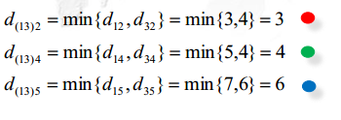
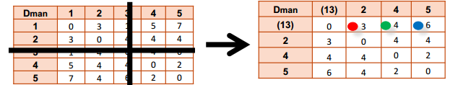

Menghitung jarak antar kelompok (1 dan 3) dengan kelompok lain yang
tersisa, yaitu 2, 4 dan 5.
Dengan menghapus baris-baris dan kolom-kolom matrik jarak yang bersesuaian dengan kelompok 1 dan 3, serta menambahkan baris dan kolom untuk kelompok (13)
Selanjuttnya dipilih jarak dua kelompok yang terkecil.

Slide 30
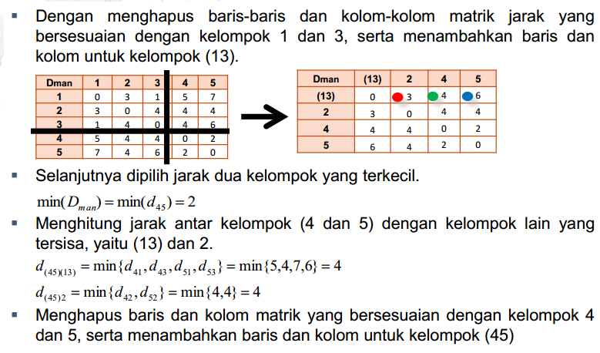

Slide 31
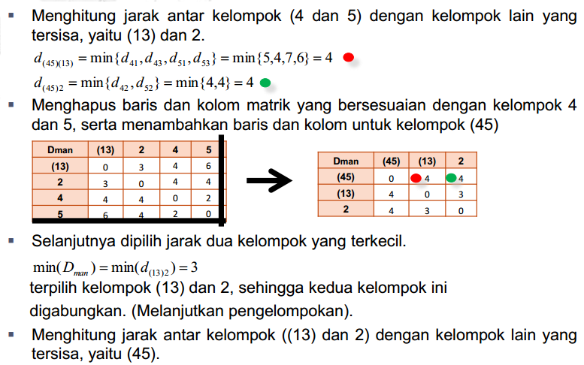

Slide 32
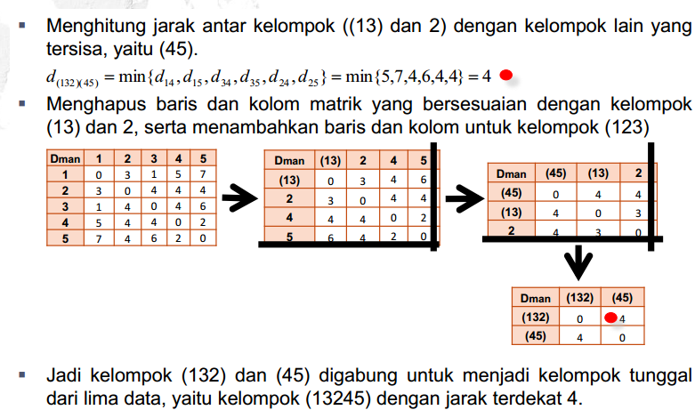

Slide 33
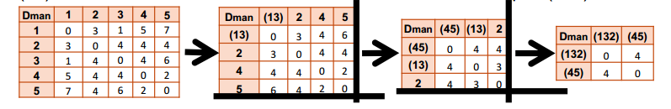
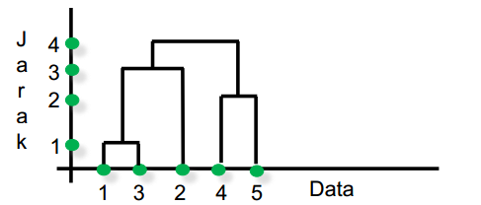
Menghapus baris dan kolom matrik yang bersesuaian dengan kelompok
(13) dan 2, serta menambahkan baris dan kolom untuk kelompok (132).
Jadi kelompok (132) dan (45) digabung untuk menjadi kelompok tunggal dari lima data, yaitu kelompok (13245) dengan jarak terdekat 4. Berikut
Dendogram Hasil Metode Single Linkage :

Slide 34
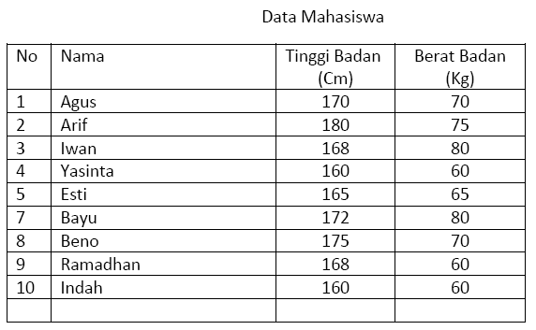
Tugas
Latihan: Gunakan metode k-means untuk mengelompokkan mahasiswa berdasarkan tinggi & berat badan:

Slide 35
Clustering yang diharapkan mampu menghasilkan kelompok mahasiswa yang memenuhi sifat berikut :
Mahasiswa yang memiliki berat dan tinggi badan yang hampir sama dikelompokkan tersendiri
1. Mahasiswa yang memiliki berat dan tinggi badan yang hampir sama dikelompokkan akan berada pada kelompok yang sama.
2. Mahasiswa yang yang memiliki berat dan tinggi badan yang berbeda akan berada pada kelompok yang berbeda.

Slide 36
TERIMA KASIH

